Slide 1
자료구조
리뷰 관리 프로그램 만들기
20203063 강수민

Slide 2
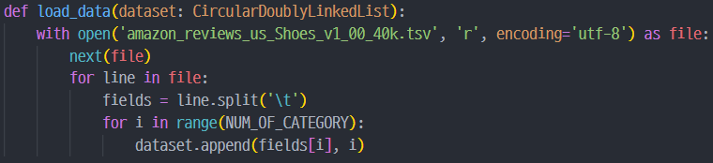
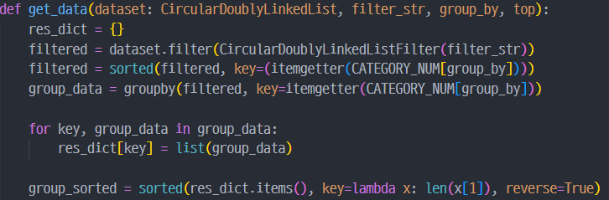
데이터 처리 과정 (1)
.tsv 파일에서 데이터 추출
데이터를 일관성 있게 만들기 위해 첫 줄은 건너뛰고 입력 받음.
함수 인자 설명
filter_str : 필터 조건을 담은 문자열
group_by : 그룹핑하고 싶은 카테고리를 담은 문자열
top : 상위 몇 개까지 가져올 것인지
2. 데이터 필터링 후 그룹화
itemgetter() : sorted 함수의 key 매개변수에 적용하여 다양한 기준으로 정렬할 수 있도록 함.
groupby() : 반복 가능한 객체를 키값으로 분류하고 그 결과를 반환하는 함수.
정렬을 해야 하는 이유..? => groupby 함수의 특징

Slide 3
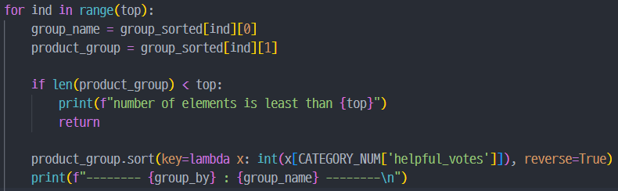
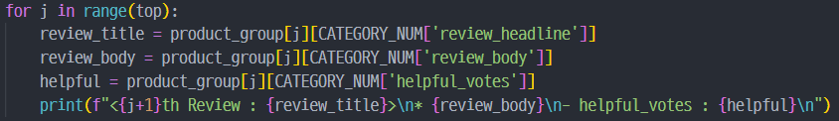
데이터 처리 과정 (2)
3. 그룹 별 유용한 투표를 기준으로 내림차순 정렬
-> 정렬 부분
4. 사용자에게 출력

Slide 4
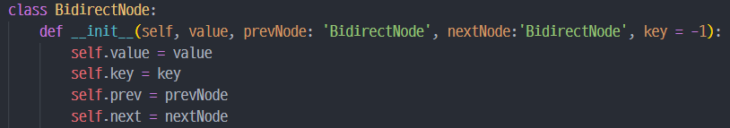
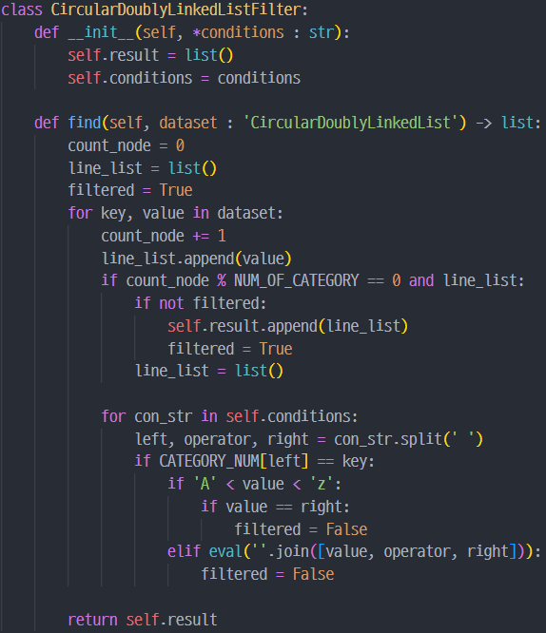
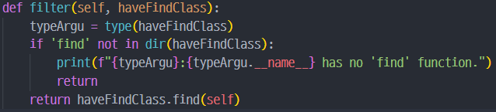
BidirectNode 확장 & Filter , Find 메소드 함수 구현
BidirecNode 구현
Filter Class & find 함수
라인 별 초기화 조건 ->
Filter 함수
조건 순회 & 필터 여부 판별->

Slide 5
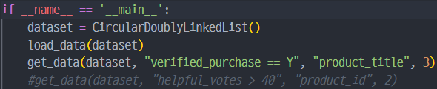
* 실행 예시
감사합니다.

